Slide 1
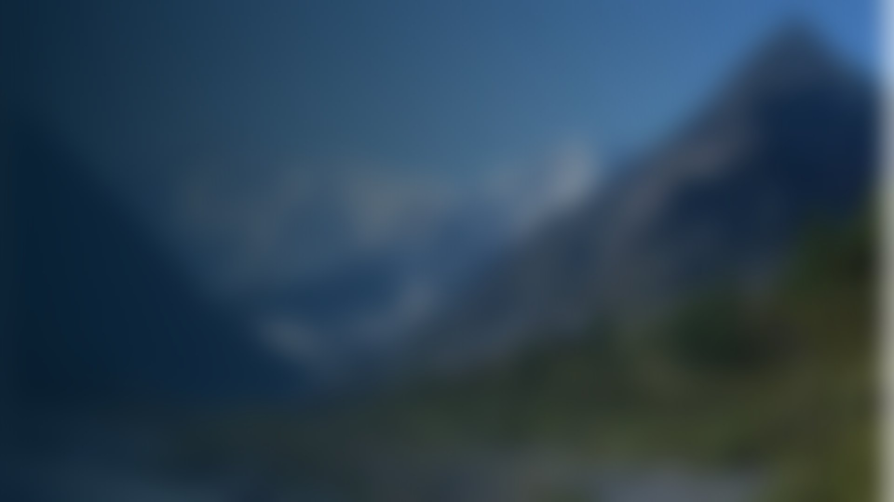
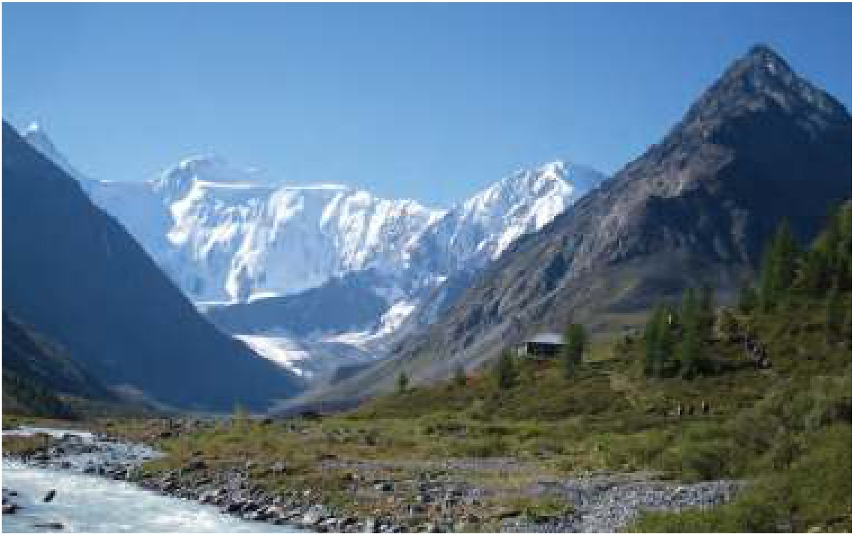
ШКОЛА АЛЬПИНИЗМА · МОДУЛЬ 1
История
и природа гор
Откуда пришёл альпинизм,
как устроены горы и чем они опасны
Белуха, 4509 м, Алтай
Схемы и фото — из пособия «Школа альпинизма», главы 1–2.
Дополнения — из открытых источников. Не допуск и не аттестация.
Notes:
Здравствуйте! Это первый модуль курса «Школа альпинизма». В нём четыре части. Сначала коротко пройдём историю альпинизма — от первых восхождений до наших дней: она объясняет, откуда взялись категории трудности, альплагеря и сама система подготовки. Потом разберёмся, как устроены горы: рельеф, ледники и высотные пояса. Третья часть — объективные опасности гор: камнепады, сераки, карнизы, гроза и реки. И в конце — этика, то есть как вести себя в горах, чтобы не навредить природе и другим людям. Схемы и фотографии взяты из пособия «Школа альпинизма», а дополнения из открытых источников подписаны внизу слайдов. Урок не является допуском и не заменяет аттестацию.

Slide 2
01
Первые восхождения
Советская школа
ЧАСТЬ
История альпинизма
Гималаи и наши дни
02 / 35
Notes:
Часть первая — история. Не ради дат, а ради понимания: почти всё, чем мы пользуемся сегодня, появилось как ответ на чью-то трагедию или чей-то опыт.

Slide 3
01 · ИСТОРИЯ АЛЬПИНИЗМА
Первые восхождения: наука и любопытство
1786
1788
1829
Монблан: Паккард и Бальма. Этот день считают днём рождения альпинизма
Ключевская сопка: Даниил Гаусс. «Любопытство повлекло»
Восточная вершина Эльбруса: проводник Килар Хаширов
1865
1887
1890
Маттерхорн: группа Уимпера; на спуске гибнут четверо
Русское горное общество; позже приюты на Казбеке и Эльбрусе
Западная вершина Эльбруса: Андрей Пастухов
Пособие «Школа альпинизма», с. 4–6; Маттерхорн — открытые источники
03 / 35
Notes:
Днём рождения альпинизма считают восьмое августа тысяча семьсот восемьдесят шестого года: Мишель Паккард и охотник Жак Бальма поднялись на Монблан. В России горы сначала осваивали исследователи. В тысяча семьсот восемьдесят восьмом году Даниил Гаусс взошёл на Ключевскую сопку и на вопрос «зачем» ответил: «любопытство повлекло». В тысяча восемьсот двадцать девятом проводник Килар Хаширов первым поднялся на Восточную вершину Эльбруса, а в тысяча восемьсот девяностом топограф Андрей Пастухов — на Западную. В тысяча восемьсот восемьдесят седьмом году появилось Русское горное общество, оно построило первые приюты. И ещё одна дата из мировой истории: в тысяча восемьсот шестьдесят пятом году группа Эдварда Уимпера впервые поднялась на Маттерхорн, а на спуске один участник сорвался, увлёк за собой троих, верёвка лопнула — и четверо погибли. С этой трагедии начался серьёзный разговор о страховке.

Slide 4
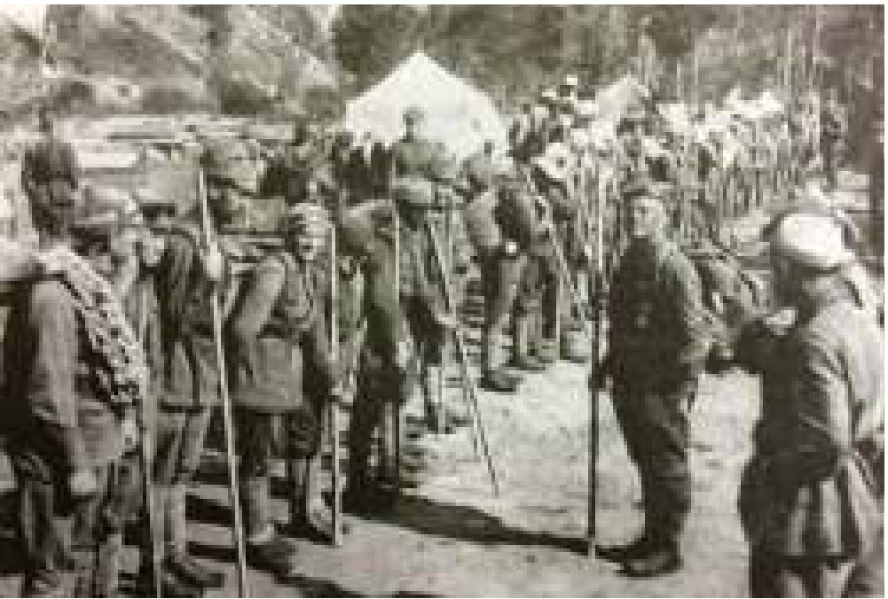
01 · ИСТОРИЯ АЛЬПИНИЗМА
1930-е: альпинизм становится массовым
1
1929 — сборы в Безенги, «Рабфак во льдах»
2
Альплагеря: Баксан, Цей, Домбай, Адыл-су
3
1934 — значки «Альпинист СССР»
4
Единая классификация маршрутов
Пособие «Школа альпинизма», с. 8–13
04 / 35
Notes:
До революции альпинизм в России был делом немногих обеспеченных одиночек. В тысяча девятьсот двадцать девятом году Василий Семеновский провёл на поляне Миссес-кош в Безенги первые учебные сборы. Участники в шутку назвали их «Рабфак во льдах»: месяц занятий по технике движения по скалам, снегу и льду, по страховке и быту в горах. Дальше всё пошло быстро: появились альпинистские лагеря в Баксанском и Цейском ущельях, на Домбайской поляне, в Адыл-су. На фото — колонна армейских альпинистов перед выходом на Эльбрус в тысяча девятьсот тридцать четвёртом году. В тот же год учредили значки «Альпинист СССР». Чтобы получить значок, нужно было пройти маршруты определённой сложности, — так появилась потребность в единой классификации маршрутов. В её разработке участвовал математик и альпинист Борис Делоне.

Slide 5
01 · ИСТОРИЯ АЛЬПИНИЗМА
Семитысячники: первый высотный опыт
7495 м
6995 м
7439 м
пик Коммунизма, 1933 — на вершине один Евгений Абалаков
Хан-Тенгри, 1936 — на спуске погиб Лоренц Саладин
пик Победы, 1956 — на вершине 11 человек
Пособие «Школа альпинизма», с. 7–9
05 / 35
Notes:
В те же годы начинается высотный альпинизм. В тысяча девятьсот тридцать третьем году экспедиция штурмует высочайшую вершину страны — тогда пик Сталина, позже пик Коммунизма. Вершины достиг только Евгений Абалаков. В тридцать шестом братья Абалаковы поднимаются на Хан-Тенгри, но на спуске группу застаёт буря: Виталий тяжело обморожен, а их друг Лоренц Саладин погибает. После этого Виталий Абалаков делает главным принципом безопасность: тщательная подготовка, постепенная акклиматизация, промежуточные лагеря, спасательный отряд наготове. Этот стиль на много лет определил наш высотный альпинизм. Его вершина — пик Победы в тысяча девятьсот пятьдесят шестом году, на который поднялись одиннадцать человек.

Slide 6
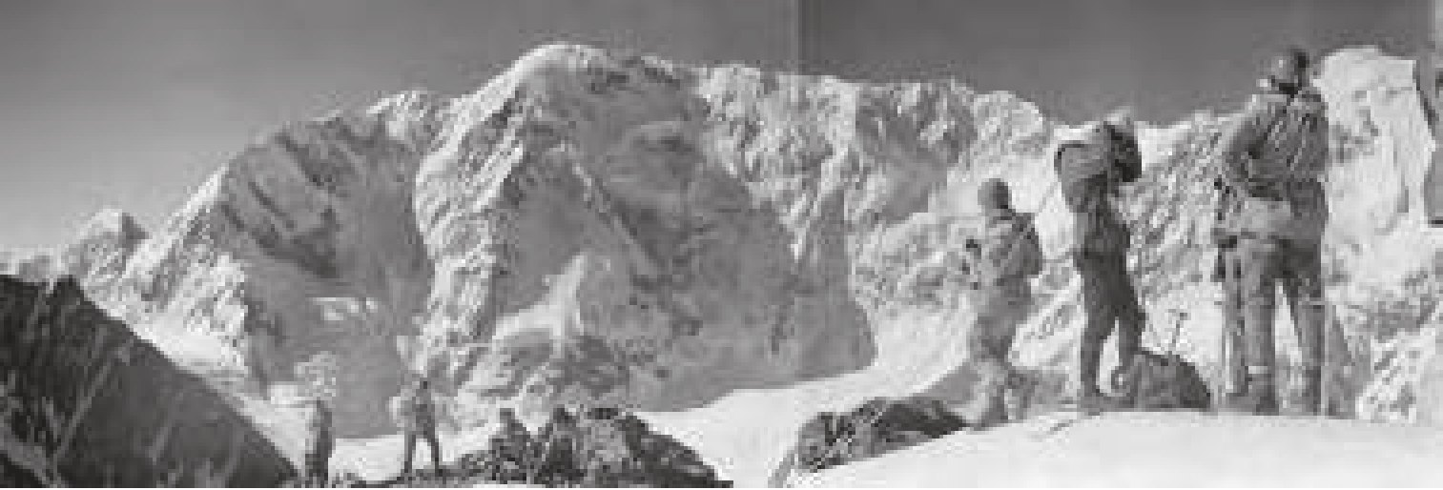
01 · ИСТОРИЯ АЛЬПИНИЗМА
Безенгийская стена — школа траверсов
1
13 км стены, вершины до 5193 м
2
Траверсы 5Б–6А категорий
3
1938 — первый траверс, 2014 — первый зимний
Пособие «Школа альпинизма», с. 13
06 / 35
Notes:
Безенгийская стена — самый высокий участок Главного Кавказского хребта. Это тринадцать километров гребня, над которым стоят Гестола, Катынтау, Джангитау и Шхара высотой пять тысяч сто девяносто три метра. По стене проложены траверсы пятой Б и шестой А категорий трудности. Первый траверс с востока на запад прошли в тысяча девятьсот тридцать восьмом году, первый зимний — только в две тысячи четырнадцатом. Безенги остаётся одним из главных районов подготовки альпинистов: здесь сложные маршруты сочетаются с большими высотами, ледниками и долгой работой на гребне.

Slide 7
01 · ИСТОРИЯ АЛЬПИНИЗМА
Как выстроилась система подготовки
Ступени
Школа
Мир
1
1934 — значки «Альпинист СССР»
1
Альплагеря и учебные отделения
1
1947 — первые соревнования по скалолазанию
2
1946 — спортивные разряды
2
Инструкторы-методисты
2
1967 — вступление в UIAA
3
1965 — маршруты 6-й категории
3
1963 — жетон «Спасательный отряд»
3
«Снежный барс» — все семитысячники СССР
Пособие «Школа альпинизма», с. 12–20
07 / 35
Notes:
Постепенно сложилась система, которую мы знаем. Первая колонка — ступени роста: значки «Альпинист СССР», с тысяча девятьсот сорок шестого года спортивные разряды, а в шестьдесят пятом в классификацию добавили маршруты шестой категории. Вторая — школа: альплагеря, учебные отделения и инструкторы-методисты разных категорий. В тысяча девятьсот шестьдесят третьем году появился жетон «Спасательный отряд»: в каждом районе создали общественные спасательные отряды, а позже этот жетон стал обязательным для первого разряда. Третья колонка — связь с миром. В тысяча девятьсот сорок седьмом году на скалах Домбая Иван Антонович провёл первые в мире официальные соревнования по скалолазанию. В шестьдесят седьмом Федерация альпинизма СССР вступила в Международный союз альпинистских ассоциаций. А жетон «Снежный барс» вручают за восхождения на все семитысячники бывшего Союза.

Slide 8
01 · ИСТОРИЯ АЛЬПИНИЗМА
Категория трудности — оценка всего пути
Наша шкала
Французская
Для проводника
1
1Б, затем 2А … 6Б
1
F, PD, AD, D, TD, ED
1
Категория — не только техника
2
Оценивают только путь подъёма
2
2А ≈ PD, 3А ≈ AD, 4А ≈ D
2
Важны высота, длина, погода
3
Подход и спуск — в описании отдельно
3
6А ≈ ED, 6Б — ED+ и выше
3
Описание сверяют со свежими отчётами
Рекомендации ФАР по классификации маршрутов; соответствие шкал — открытые источники
08 / 35
Notes:
Раз уж мы заговорили о классификации, разберёмся, что значит запись вроде «три Б». Маршруты делят на шесть категорий, со второй по шестую каждая делится на полукатегории А и Б. Самая простая классифицированная — один Б, самая сложная — шесть Б. Категория оценивает весь путь подъёма в целом: технику, протяжённость, высоту и серьёзность. Подход и спуск в неё не входят, но их обязательно описывают в отчёте. За рубежом чаще встретите французскую шкалу: F, PD, AD, D, TD и ED — от «легко» до «экстремально трудно». Примерно два А соответствует PD, три А — AD, четыре А — D. Для проводника главное: категория — это не только сложность лазания. Высота, длина дня и погода могут сделать простой маршрут серьёзным. Поэтому описание всегда сверяют со свежими отчётами и консультациями.

Slide 9
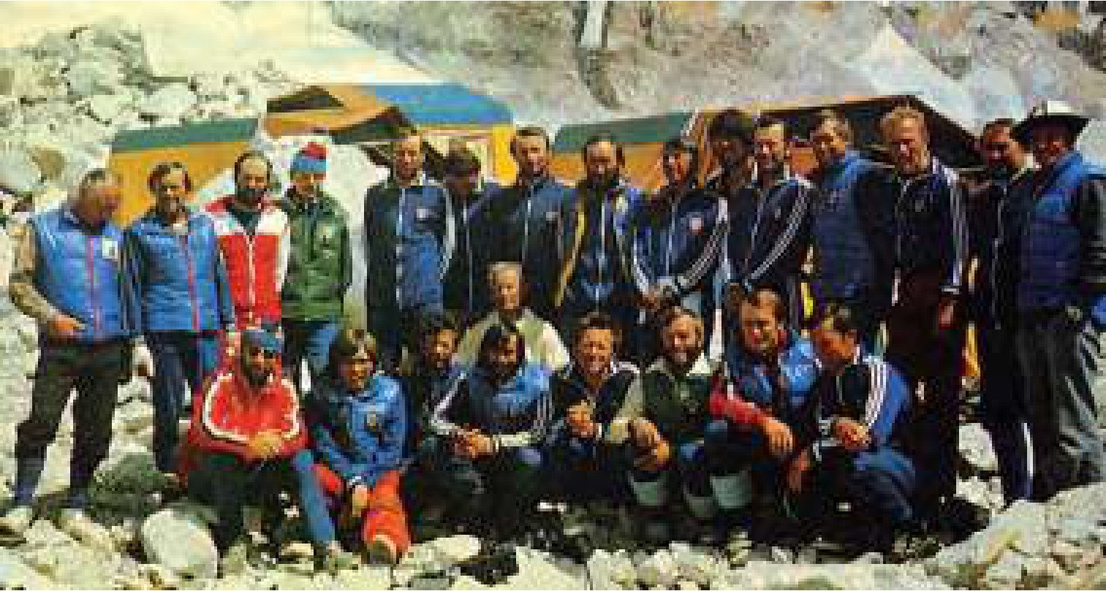
01 · ИСТОРИЯ АЛЬПИНИЗМА
1982: Эверест по юго-западной стене
1
Новый маршрут, самый сложный на тот момент
2
На вершине — 11 человек
3
До этого никто из наших не был выше 7600 м
Пособие «Школа альпинизма», с. 24–25
09 / 35
Notes:
Главное событие советского высотного альпинизма — экспедиция на Эверест в тысяча девятьсот восемьдесят втором году. Подготовка заняла больше трёх лет. Для штурма выбрали непройденный маршрут по контрфорсу юго-западной стены — самый сложный на тот момент путь на вершину. Особенно смело это выглядело потому, что до экспедиции ни один советский альпинист не поднимался выше семи тысяч шестисот метров. С четвёртого по девятое мая на вершину поднялись одиннадцать человек. Первыми были Владимир Балыбердин и Эдуард Мысловский. Участники вспоминали: дома их встречали, как космонавтов.

Slide 10
01 · ИСТОРИЯ АЛЬПИНИЗМА
Мировые вехи высотного альпинизма
1953
1978
1986
Эверест: Эдмунд Хиллари и Тенцинг Норгей — первое восхождение
Месснер и Хабелер — на Эвересте без кислорода
Месснер первым поднялся на все 14 восьмитысячников
1990
1997
2021
Русский маршрут по южной стене Лхоцзе
Западная стена Макалу — «Золотой ледоруб»
Непальская команда — первая зимой на К2
Пособие «Школа альпинизма», с. 31–33; остальное — открытые источники
10 / 35
Notes:
Для общей картины — несколько мировых вех. Двадцать девятого мая тысяча девятьсот пятьдесят третьего года Эдмунд Хиллари и Тенцинг Норгей впервые поднялись на Эверест. В тысяча девятьсот семьдесят восьмом Райнхольд Месснер и Петер Хабелер доказали, что на высочайшую вершину можно подняться без кислорода, а в восемьдесят шестом Месснер первым прошёл все четырнадцать восьмитысячников. Российские команды отметились сложнейшими стенами: в тысяча девятьсот девяностом году появился русский маршрут по южной стене Лхоцзе, а в девяносто седьмом команда Сергея Ефимова прошла западную стену Макалу и получила за неё «Золотой ледоруб». И совсем недавно, в январе две тысячи двадцать первого года, непальские альпинисты впервые поднялись зимой на Чогори, вторую вершину мира, которую чаще называют Ка-два, — последний восьмитысячник, не покорённый зимой.

Slide 11
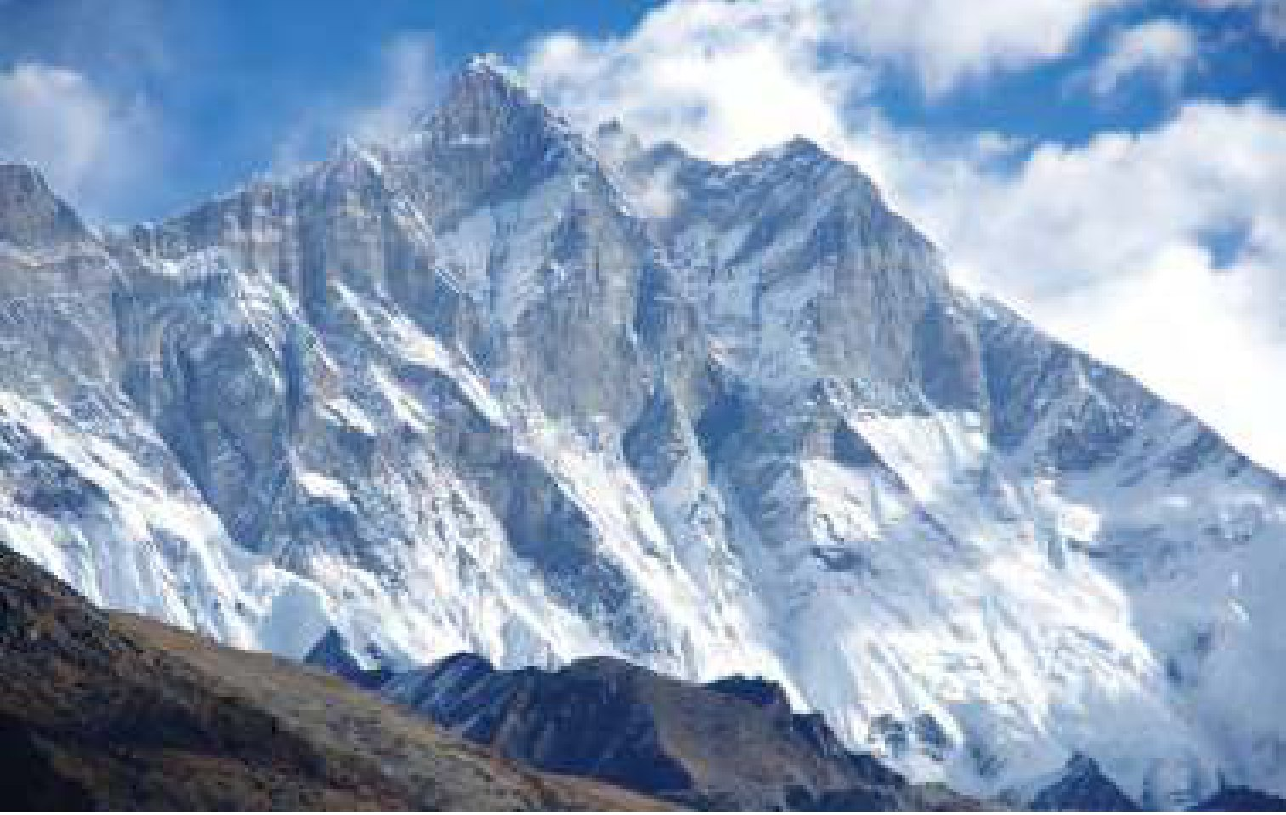
01 · ИСТОРИЯ АЛЬПИНИЗМА
Наши дни: малые группы, сложные стены
1
Быстро, лёгким составом, с минимумом снаряжения
2
64 региональные федерации в составе ФАР
3
2019 — альпинизм в списке наследия ЮНЕСКО
Пособие «Школа альпинизма», с. 31–35
11 / 35
Notes:
Сегодня меняется сам стиль восхождений. Малые группы, удалённые высотно-технические цели, минимум снаряжения и максимум свободного лазания. Это рискованнее и физически тяжелее, но именно так ходят лучшие. Российские альпинисты не раз получали «Золотой ледоруб» — главную мировую премию в альпинизме. Федерация альпинизма России объединяет шестьдесят четыре региональные федерации и развивает ледолазание, скайраннинг и ски-альпинизм. А в декабре две тысячи девятнадцатого года ЮНЕСКО включило альпинизм в список нематериального культурного наследия человечества. Это признание того, что альпинизм — это не только спорт, но и культура, традиции и знания, которые передают от поколения к поколению. В том числе через таких инструкторов, как вы.

Slide 12
02
Как рождаются горы
Формы рельефа
ЧАСТЬ
Рельеф и ледники
Ледники и высотные пояса
12 / 35
Notes:
Часть вторая — как устроены горы. Знание рельефа нужно, чтобы выбрать безопасный путь: оценить лавины и камнепады, состояние ледника, надёжность скал и место для ночёвки.

Slide 13
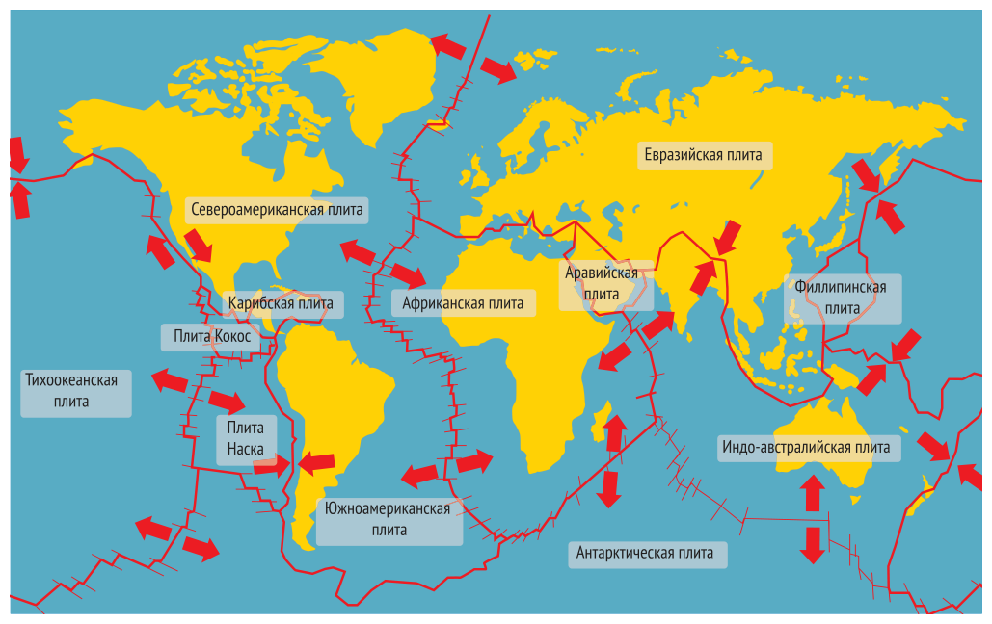
02 · РЕЛЬЕФ И ЛЕДНИКИ
Горы растут там, где сталкиваются плиты
1
Земная кора — это движущиеся плиты
2
Столкновение континентов выдавливает хребты
3
Вулканы: Эльбрус, Ключевская, Килиманджаро
Пособие «Школа альпинизма», с. 36–38
13 / 35
Notes:
Земная кора разбита на огромные литосферные плиты, которые медленно движутся. На карте красными стрелками показано, куда. Там, где плиты сталкиваются, рождаются горы. Если океаническая плита подходит под континентальную, вдоль края вырастают хребты и вулканы — так устроены Анды. Если сталкиваются два континента и ни один не уступает, кора сминается в складки, и поднимаются самые высокие горы, например Гималаи. А там, где магма прорывается на поверхность, стоят вулканы. На многие из них проложены альпинистские маршруты: Эльбрус, Ключевская сопка, Килиманджаро.

Slide 14
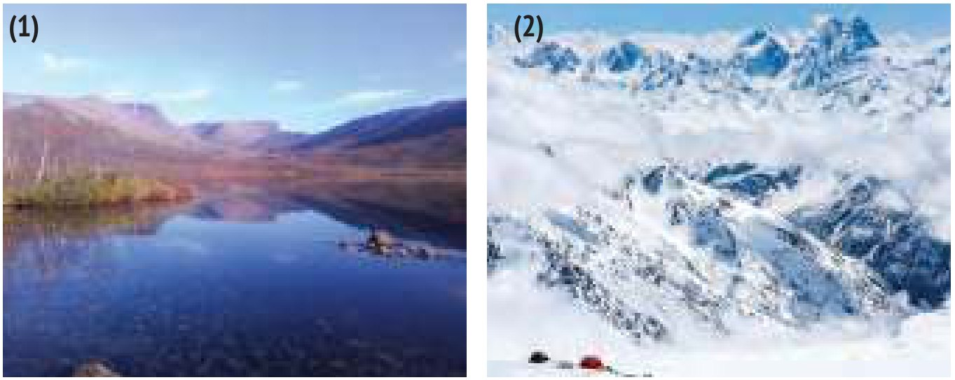
02 · РЕЛЬЕФ И ЛЕДНИКИ
Старые горы пологие, молодые — острые
1
Хибины — древние, вершины-плато
2
Кавказ — молодые, острые вершины
3
Выветривание делает осыпи и камнепады
Пособие «Школа альпинизма», с. 39
14 / 35
Notes:
Горы не вечны. Вода, мороз, ветер и перепады температуры постоянно их разрушают — это называется выветриванием. Слева Хибины: очень старые горы, которые давно сглажены, поэтому вместо острых вершин там плато. Справа Кавказ: горы молодые, вершины у них острые, а склоны крутые. Для нас это важно практически. Выветривание — источник осыпей, морен и камнепадов. Чем активнее разрушается порода, тем больше на склоне неустойчивых камней и тем осторожнее нужно выбирать путь и время.

Slide 15
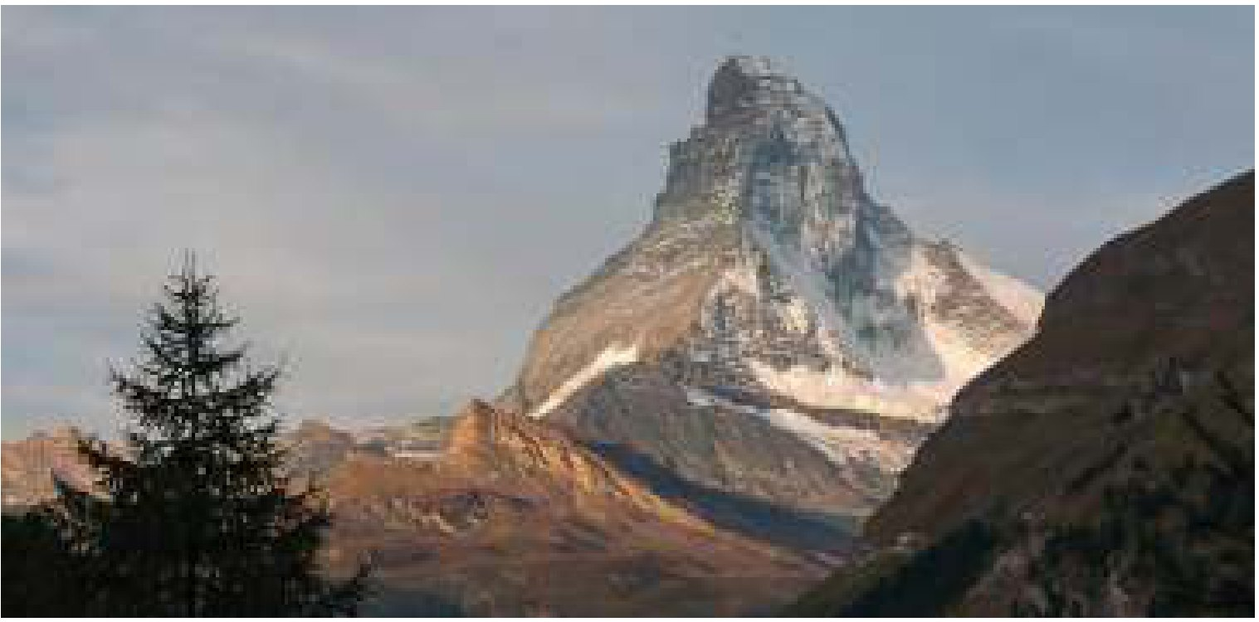
02 · РЕЛЬЕФ И ЛЕДНИКИ
Из чего сложены скалы
1
Магматические: гранит — прочный
2
Осадочные: известняк — как в Крыму
3
Метаморфические: сланец, гнейс
4
От породы зависят зацепы и страховка
Пособие «Школа альпинизма», с. 39–41
15 / 35
Notes:
Горные породы делят на три группы по тому, как они образовались. Магматические возникли из застывшей магмы. Самый известный пример — гранит: прочный, с хорошим трением, на нём надёжно стоят закладки и френды. Осадочные породы, например известняк, образовались на дне древних морей — из них сложены горы Крыма. Метаморфические — сланец, гнейс — это породы, переплавленные давлением и температурой. Из гнейса сложен, например, Маттерхорн на фото. Для альпиниста порода — это не геология ради геологии. От неё зависит, какие будут зацепы, насколько скала разрушена и на что можно рассчитывать при организации страховки.

Slide 16
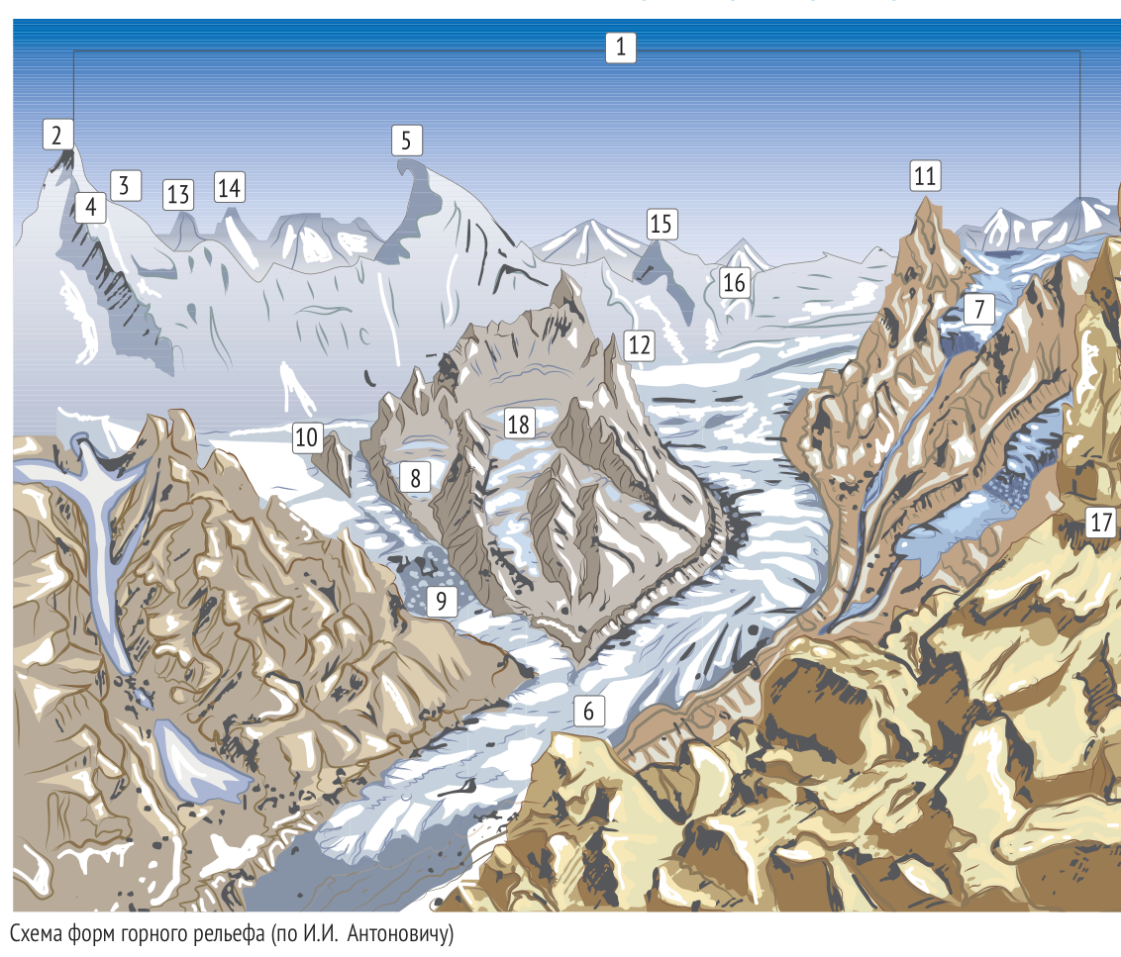
02 · РЕЛЬЕФ И ЛЕДНИКИ
Язык рельефа: читаем схему
1
Линии: хребет, гребень, ребро, контрфорс
2
Понижения: седловина, перевал, кулуар, кар
3
Препятствия: жандарм, взлёт, ступень, стена
Пособие «Школа альпинизма», с. 46–47
16 / 35
Notes:
На этой схеме по Антоновичу собраны основные формы горного рельефа. Их названия — общий язык альпинистов: на нём написаны все описания маршрутов. Первая группа — линии. Хребет — вытянутая цепь вершин. Гребень — линия стыка противоположных склонов. Ребро — вторичный гребень, уходящий в долину, а контрфорс — неявный гребень на крутом склоне. Вторая группа — понижения: седловина между вершинами, перевал как самый простой путь из долины в долину, кулуар — желоб на склоне, кар — чаша, выпаханная ледником. Третья группа — препятствия: жандарм — скальный зуб на гребне, взлёт — крутой участок, ступень — почти отвес, а стена — склон круче шестидесяти градусов.

Slide 17
02 · РЕЛЬЕФ И ЛЕДНИКИ
Кулуар — путь для лавин и камней
Кулуар
Борт
Дно
желоб, по которому сходят лавины, камни и талая вода
двигаться безопаснее вдоль бортов, на повороте — по выпуклому
самая опасная часть — здесь собирается всё, что летит сверху
Пособие «Школа альпинизма», с. 47
17 / 35
Notes:
Из всех форм рельефа отдельно остановимся на кулуаре, потому что он связан с опасностью напрямую. Кулуар — это широкий желоб на склоне. Он сформирован тем, что по нему стекает: талая вода, лавины и камнепады. Кулуары бывают скальными, снежными и ледовыми. Самое опасное место — дно, особенно желоб посередине: туда собирается всё, что падает сверху. Безопаснее всего двигаться вдоль бортов, а на повороте кулуара — вдоль выпуклого борта. И лучше проходить кулуары рано утром, пока камни скованы морозом.

Slide 18
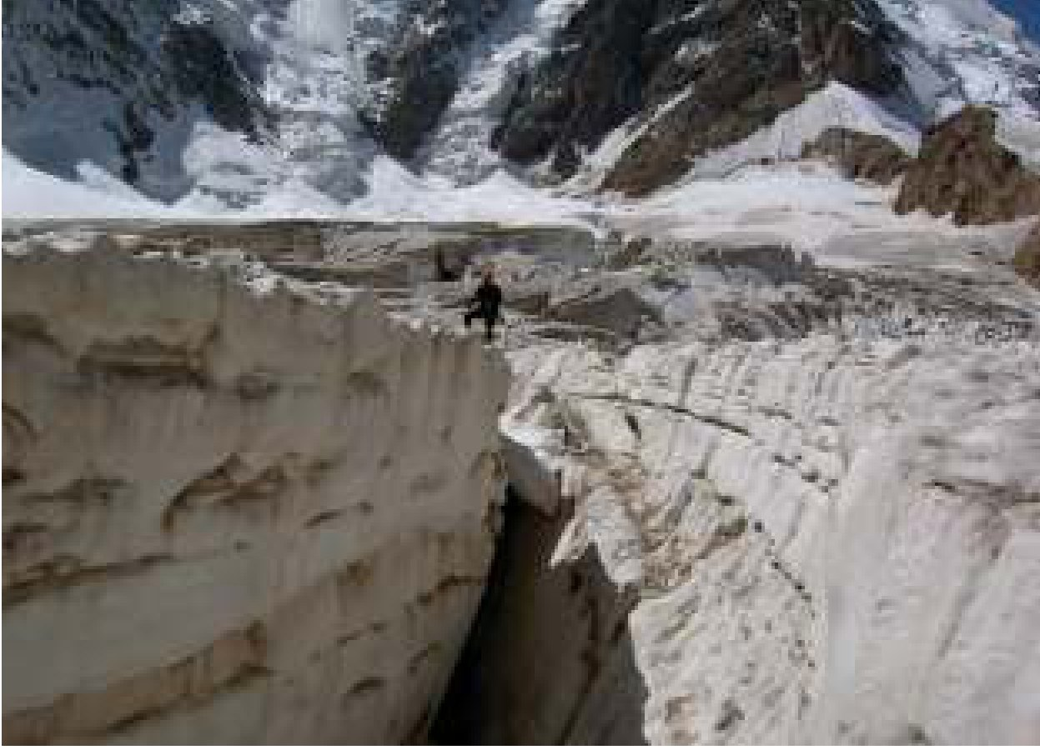
02 · РЕЛЬЕФ И ЛЕДНИКИ
Ледник — медленная река изо льда
1
На Кавказе ледники рождаются выше 3000 м
2
Лёд сползает вниз примерно на 10 м в год
3
Каждый год — новые трещины
Пособие «Школа альпинизма», с. 42
18 / 35
Notes:
Ледник рождается там, где за год выпадает больше снега, чем успевает растаять. На Кавказе это высоты выше трёх тысяч метров. Снег копится, уплотняется и превращается в лёд. Лёд под своим весом медленно стекает вниз по долине и принимает её форму. Небольшие ледники движутся примерно на десять метров в год. Сверху ледник питается снегом, внизу тает, а камни, которые он несёт и откалывает, складываются в морены. Главное, что нужно запомнить: ледник живой. Он меняется каждый год — появляются новые трещины, исчезают старые. Описание прошлого сезона может уже не совпадать с тем, что вы увидите.

Slide 19
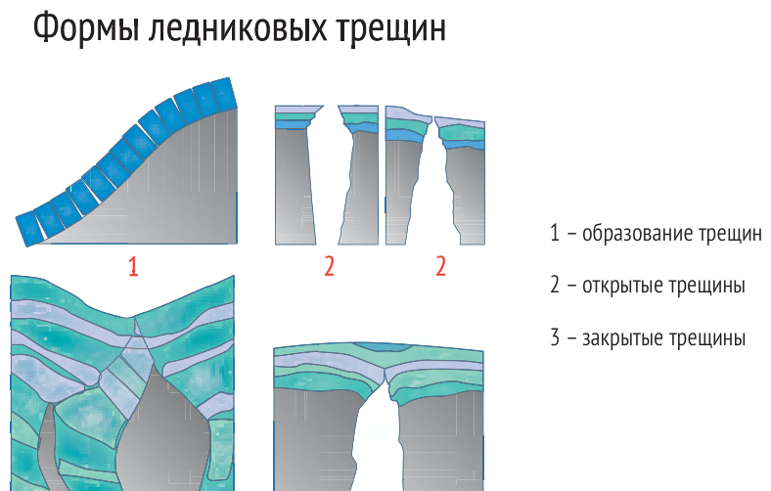
02 · РЕЛЬЕФ И ЛЕДНИКИ
Трещины: где и почему
1
Бергшрунд — между склоном и телом ледника
2
Поперечные — на перегибах, до 30–40 м вглубь
3
Продольные — где центр течёт быстрее краёв
4
Закрытые трещины не видны под снегом
Пособие «Школа альпинизма», с. 42–43
19 / 35
Notes:
Трещины появляются там, где лёд растягивается. Бергшрунд — поперечная трещина между крутым склоном и основной, пологой частью ледника. Его приходится пересекать почти на каждом восхождении. Поперечные трещины образуются на перегибах ледника. Они бывают глубиной тридцать — сорок метров. Продольные появляются там, где середина ледника течёт быстрее, чем края, которые цепляются за скалы. На схеме видно, как трещина рождается, раскрывается и как её перекрывает снег. Закрытая трещина — главная опасность ледника: сверху ровный снег, а под ним пустота. Поэтому по закрытому леднику ходят только в связках. Как это делать правильно, разбирают в модулях по технике и на очных занятиях.

Slide 20
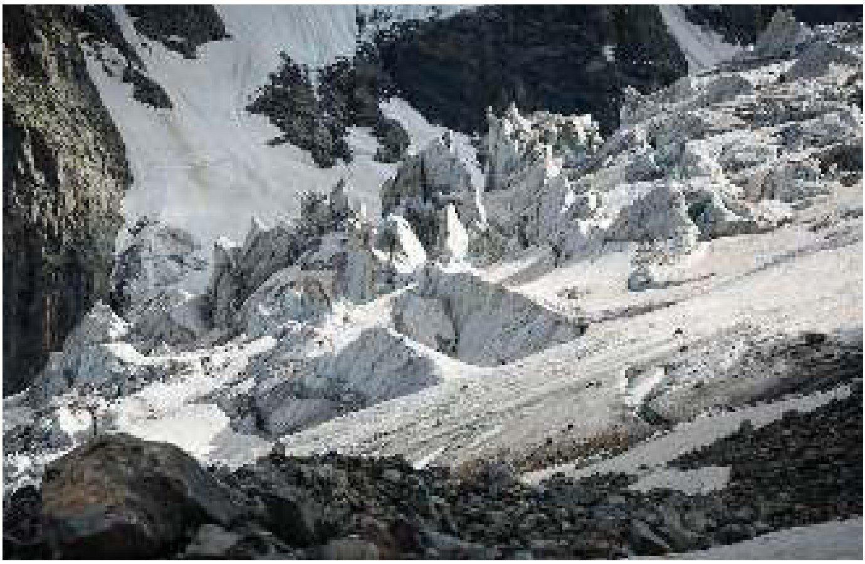
02 · РЕЛЬЕФ И ЛЕДНИКИ
Ледопад: сераки падают в любое время
1
Сераки — ледяные башни выше 10 м
2
Падают днём и ночью, в жару и в мороз
3
Под ними не стоим и не ночуем
4
Проходим быстро, заранее наметив укрытие
Пособие «Школа альпинизма», с. 42–43, 50
20 / 35
Notes:
Когда уклон ледника резко растёт, лёд ломается на глыбы и башни — сераки. Они бывают выше десяти метров, а такой участок называют ледопадом. Главное про сераки: они падают в любое время суток, независимо от погоды, потому что ледник движется всегда. Поэтому правило простое: под сераками не останавливаются, не отдыхают и не ставят лагерь. Если обойти участок нельзя, заранее посмотрите вероятную линию падения и выката, наметьте, где можно укрыться, и проходите опасную зону максимально быстро и без остановок.

Slide 21
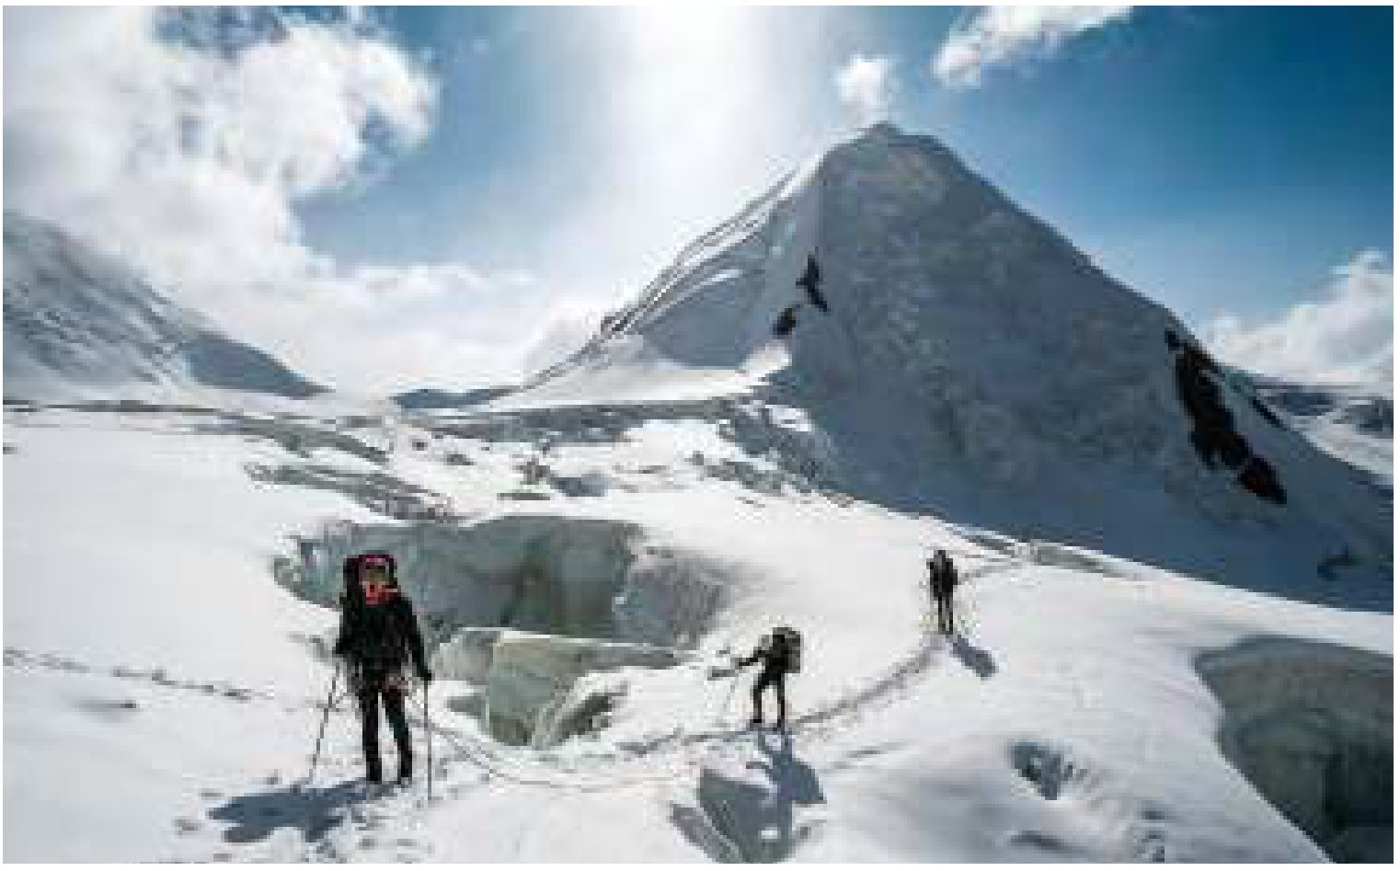
02 · РЕЛЬЕФ И ЛЕДНИКИ
Открытый и закрытый ледник
1
Снеговая линия делит ледник на две части
2
Нунатак — скала, окружённая льдом
3
«Бараньи лбы» — скалы, отполированные льдом
4
Ранклюфт — щель между скалой и снегом
Пособие «Школа альпинизма», с. 42–44
21 / 35
Notes:
Летом на леднике хорошо видна снеговая линия. Ниже неё — открытый ледник: голый лёд, трещины видны. Выше — закрытый ледник, где трещины спрятаны под снегом. Один и тот же ледник может быть одновременно и открытым, и закрытым. Ещё несколько терминов, которые встречаются в описаниях. Нунатак — скальный пик, со всех сторон окружённый льдом. «Бараньи лбы» — гладкие скалы, которые ледник отполировал и оставил после отступления. Лазать по ним почти не за что. А ранклюфт — щель, которая вытаивает между тёплой скалой и снежным склоном. На выходе со снега на скалы это обычная ловушка.

Slide 22
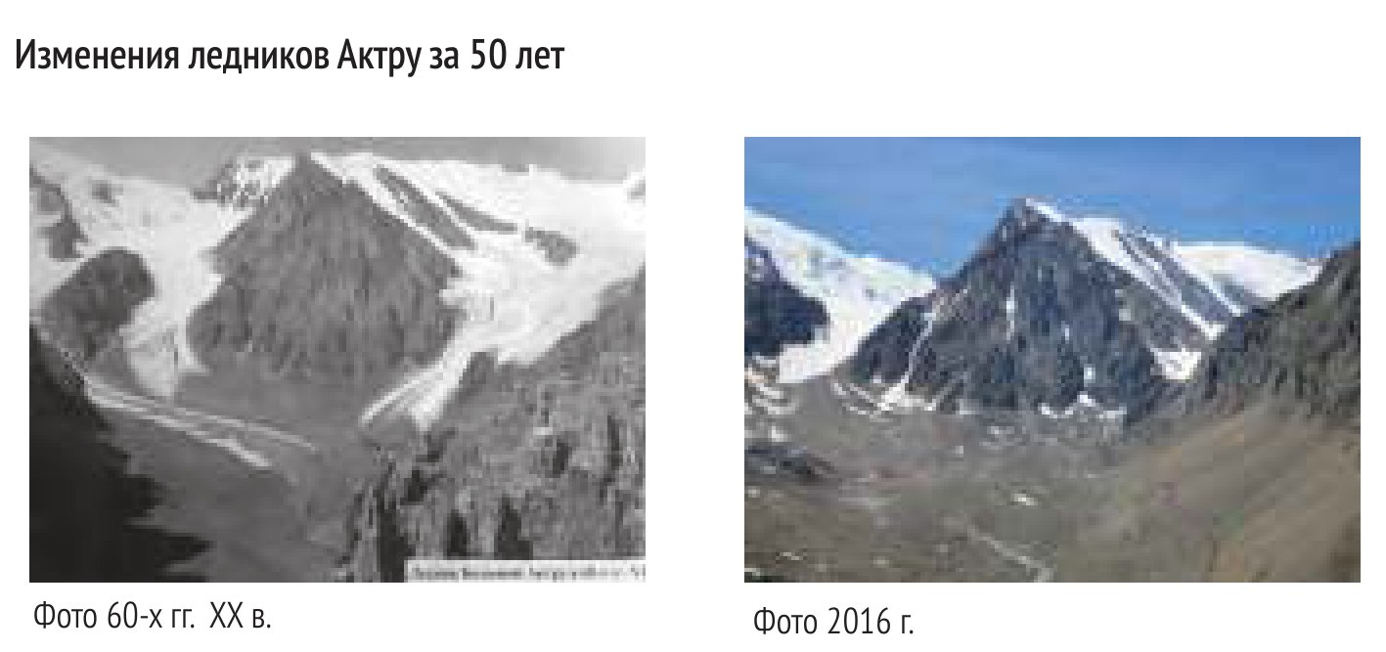
02 · РЕЛЬЕФ И ЛЕДНИКИ
Ледники отступают — маршруты меняются
1
Ледник Безенги отступил на 1,7 км с 1880-х
2
Большой Кавказ: −23% льда за 2000–2020
3
Раньше открываются трещины и бергшрунды
4
Снежные маршруты становятся ледовыми
Пособие «Школа альпинизма», с. 45; Tielidze et al., The Cryosphere, 2022
22 / 35
Notes:
Посмотрите на ледники Актру на Алтае: слева фото шестидесятых годов, справа — две тысячи шестнадцатого. Ледники тают вслед за потеплением климата. Ледник Безенги с конца девятнадцатого века отступил больше чем на полтора километра. По спутниковым данным, за двадцать лет — с двухтысячного по двадцатый год — ледники Большого Кавказа потеряли почти четверть площади, и таяние ускоряется. Для маршрутов это означает вот что. Трещины и бергшрунды открываются раньше и осложняют подходы. Снежные маршруты превращаются в ледовые или вовсе стаивают. Камнепадов становится больше. Поэтому старые описания нужно проверять особенно внимательно.

Slide 23
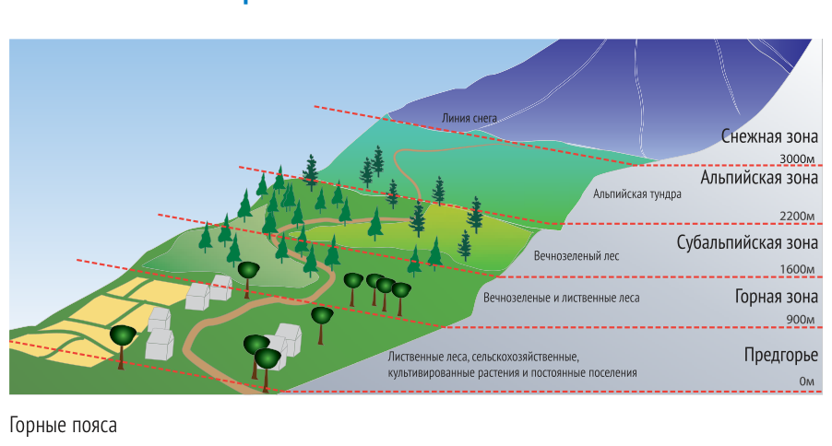
02 · РЕЛЬЕФ И ЛЕДНИКИ
Каждые 100 м вверх — как 100 км на север
1
−6 °C на каждый километр подъёма
2
Пять основных высотных поясов
3
Альпийский пояс: Альпы 2200 м, Кавказ 2800 м
Пособие «Школа альпинизма», с. 48
23 / 35
Notes:
Чем выше, тем ниже давление и температура и тем сильнее солнце. В среднем на каждый километр подъёма воздух становится холоднее примерно на шесть градусов. Поэтому в горах растения и животные меняются по высотным поясам — на схеме их пять, от леса до вечных снегов. Удобно запомнить так: каждые сто метров набора высоты — примерно как сто километров на север. Поднимаясь на Эльбрус от подножия до ледников, вы проходите все климатические зоны континента. Граница альпийского пояса в Альпах проходит на высоте около двух тысяч двухсот метров, на Восточном Кавказе — около двух тысяч восьмисот, а в Гималаях выше трёх тысяч шестисот.

Slide 24
03
Два вида опасностей
Камни, лёд и карнизы
ЧАСТЬ
Опасности гор
Гроза, землетрясение, реки
24 / 35
Notes:
Часть третья — опасности гор. Посмотрим, от чего мы защищаемся и что можно сделать, если опасность нельзя отменить.

Slide 25
03 · ОПАСНОСТИ ГОР
Опасность бывает двух видов
Субъективные
Объективные
Что делать
1
Ошибки в технике и снаряжении
1
Камнепады, лавины, сераки
1
Субъективные — убрать обучением
2
Слабая подготовка
2
Гроза и непогода
2
Объективные — обойти по месту и времени
3
Неподходящий маршрут
3
Реки, землетрясения
3
Чем дольше под угрозой, тем выше риск
Пособие «Школа альпинизма», с. 49
25 / 35
Notes:
Опасности в горах делят на две группы. Субъективные зависят от нас: неверно выбранный технический приём, неисправное снаряжение, слабая подготовка, маршрут не по силам. Их уменьшают обучением, тренировкой и честной оценкой своих возможностей. Объективные связаны с самой горной средой: камнепады, лавины, сераки, гроза, реки, землетрясения. Отменить их нельзя, и предсказать трудно. Но можно управлять тем, где и когда мы с ними встречаемся. Полезно помнить простую мысль: риск зависит не только от силы опасности, но и от того, сколько времени вы под ней проводите. Поэтому опасные места выбирают с умом, проходят быстро и в правильное время суток.

Slide 26
03 · ОПАСНОСТИ ГОР
Камнепад: время, каска, внимание
Утро
Каска
Тишина
лучшее время пройти опасный участок — камни ещё скованы морозом
на скалах, осыпях, моренах и в кулуарах — всегда
на снегу и траве падающий камень может быть не слышен
Пособие «Школа альпинизма», с. 49
26 / 35
Notes:
Камни падают и с отвесных стен, и с некрутых склонов. Главная причина — перепад температур. Вода затекает в трещины, ночью замерзает и расширяет их, а днём солнце растапливает лёд — и камень освобождается. Ещё камни вытаивают из снега, лежат неустойчиво, а иногда их сбивают животные или люди выше вас. Поэтому опасные участки проходят рано утром, пока склон скован морозом: днём, когда солнце прогреет скалы, камнепадов больше. Каска на скалах, осыпях, моренах и в кулуарах — обязательно. И помните: на снежном или травяном склоне камень летит почти беззвучно, поэтому смотрите вверх и предупреждайте криком «Камень!».

Slide 27
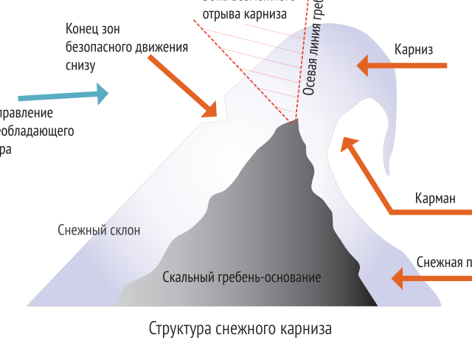
03 · ОПАСНОСТИ ГОР
Карниз: по гребню — с запасом
1
Карниз рушится в любое время, даже под весом человека
2
Идём ниже вероятной линии отрыва
3
Сорвался напарник — прыгаем на другую сторону гребня
Пособие «Школа альпинизма», с. 50
27 / 35
Notes:
Снежный карниз — это снег, который ветер перевалил через гребень и навесил над склоном. Как и серак, карниз может обрушиться в любой момент, в том числе под весом человека. На схеме видно, что линия отрыва проходит не по краю, а гораздо ближе к гребню, чем кажется сверху. Поэтому по гребню с карнизами идут с запасом, ниже вероятной линии отрыва, и не стоят под карнизом снизу. И одно правило для связки: если напарник падает вместе с карнизом на одну сторону гребня, второй прыгает на другую — так верёвка через гребень удержит обоих.

Slide 28
03 · ОПАСНОСТИ ГОР
Гроза близко: признаки
Кучевые облака растут «башнями»
Гром меньше чем через 30 с после вспышки
Тёмные основания облаков
Волосы поднимаются
Духота и безветрие
Жужжит металл
Облака уже в 7–9 утра
Искры на остриях снаряжения
Вторая половина дня
Шквал у тёмной стены облаков
Услышали гром — уходим с вершины и гребня сразу, не дожидаясь дождя
Пособие «Школа альпинизма», с. 50–51, 65
28 / 35
Notes:
Гроза — одна из главных опасностей гор, и её почти всегда можно заметить заранее. Кучевые облака быстро растут вверх и превращаются в башни с тёмными основаниями. Душно и безветренно. Облака появились уже в семь-девять утра — плохой знак на вторую половину дня, когда грозы случаются чаще всего. Посчитайте секунды между вспышкой и громом: каждые три секунды — около километра. Если меньше тридцати секунд, гроза ближе десяти километров, а это уже опасно. Признаки сильного электрического поля даже при ясном небе — волосы поднимаются, металл жужжит, на остриях снаряжения видны искры. Заметили хотя бы часть этих признаков — спускайтесь с вершины и гребня сразу, не ждите дождя.

Slide 29
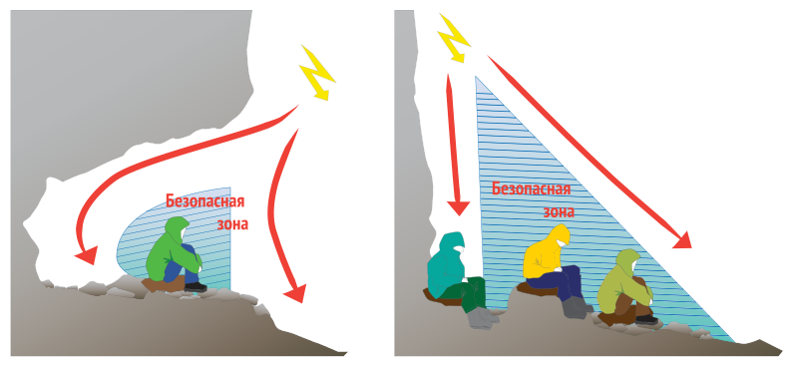
03 · ОПАСНОСТИ ГОР
Если гроза застала на горе
1
Вниз с вершины и гребня, подальше от воды
2
Железо — в 50 м, лучше выше по склону
3
Присесть на коврик, ноги вместе
4
Между людьми — 15 м и больше
Пособие «Школа альпинизма», с. 51; NOLS, NPS — правила грозовой безопасности
29 / 35
Notes:
Если гроза всё-таки застала на горе, первое — уйти с вершины, гребня и открытого места как можно ниже. Выключите телефоны и рации. Ищите сухое место: скальный навес, нишу, ложбину без стока воды. Сидеть не ближе метра от стен, к водопадам и ручьям не подходить. Ледорубы, палки и скальное железо отложите метров на пятьдесят, лучше выше по склону. Затем присядьте на сложенный коврик или сухую верёвку, ноги вместе, голову вниз, руками обхватите колени. Не ложитесь на землю. Американские школы NOLS и Служба национальных парков США добавляют ещё два правила. Группу рассредоточьте хотя бы на пятнадцать метров, чтобы молния не поразила всех сразу и было кому помочь. А продолжать движение можно через тридцать минут после последнего грома.

Slide 30
03 · ОПАСНОСТИ ГОР
Реки и землетрясения
2–15 м/с
Утро
Обвалы
скорость горных рек — поток легко сбивает с ног
воды меньше всего; к вечеру река поднимается
после толчков — сели и оползни, уходим с осыпей и кулуаров
Пособие «Школа альпинизма», с. 51–52
30 / 35
Notes:
Горные реки текут со скоростью от двух до пятнадцати метров в секунду. Даже по колено такой поток легко сбивает человека с ног, а ледяная вода быстро отнимает силы. Уровень реки меняется в течение дня: утром, пока ледники ещё не начали таять, воды меньше и течение слабее, а к вечеру река поднимается. Поэтому переправы планируют на утро. Как переправляться, разберём в отдельном модуле. Ещё одна объективная опасность — землетрясения. Сами толчки в горах редко опасны напрямую, но они вызывают обвалы, сели и оползни. Во время и после землетрясения уходите с осыпей, снежных склонов и из скальных кулуаров, держитесь подальше от построек.

Slide 31
04
Не оставляй следов
Сколько живёт мусор
ЧАСТЬ
Этика
Правила стоянки
31 / 35
Notes:
Часть четвёртая — этика. Горы — хрупкая среда, и инструктор отвечает не только за людей, но и за то, что группа оставит после себя.

Slide 32
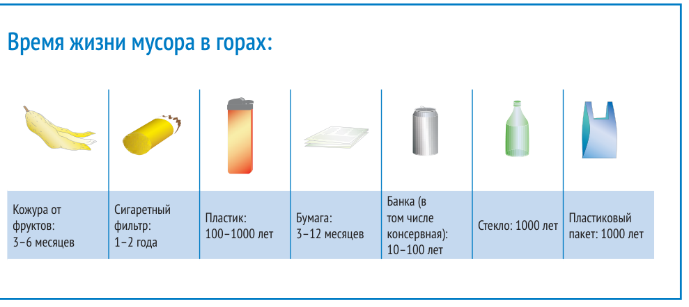
04 · ЭТИКА
Мусор в горах живёт дольше нас
1
Кожура — до полугода, окурок — 1–2 года
2
Банка — до 100 лет
3
Пластик и стекло — до 1000 лет
Пособие «Школа альпинизма», с. 53
32 / 35
Notes:
В холоде и на высоте мусор разлагается особенно медленно. Посмотрите на эти сроки. Кожура от фруктов, которую многие считают безвредной, лежит от трёх до шести месяцев. Сигаретный фильтр — один-два года. Консервная банка — до ста лет. Пластик — от ста до тысячи лет, а стекло и пластиковый пакет — около тысячи. Экосистема гор не способна переработать то, что оставляют люди. Поэтому правило одно: всё, что принесли, уносим с собой. И хорошо бы забрать и то, что оставили другие. Самый действенный способ научить этому группу — личный пример инструктора.

Slide 33
04 · ЭТИКА
Семь принципов «Не оставляй следов»
До выхода
На стоянке
Вокруг вас
1
Планируйте и готовьтесь
1
Правильно утилизируйте отходы
1
Уважайте диких животных
2
Ходите и ночуйте на прочных поверхностях
2
Оставляйте найденное на месте
2
Уважайте других людей
3
Сведите к минимуму костры
Leave No Trace Seven Principles © 1999 Leave No Trace Center for Outdoor Ethics, LNT.org; пособие, с. 52
33 / 35
Notes:
Девиз «Не оставляй следов» пришёл из международной программы Leave No Trace. В ней семь принципов. Первый — планируйте и готовьтесь: хорошая подготовка сама по себе снижает вред. Второй — ходите и ночуйте на прочных поверхностях: по тропе, на камнях, на старых стоянках, а не на лугу. Третий — правильно утилизируйте отходы: всё уносим, туалет делаем подальше от воды. Четвёртый — оставляйте найденное: камни, цветы, предметы. Пятый — сведите к минимуму костры, лучше готовить на горелке. Шестой — уважайте диких животных: наблюдайте издалека и никогда не кормите. Седьмой — уважайте других людей: не шумите, уступайте тропу, не занимайте чужие места.

Slide 34
04 · ЭТИКА
Стоянка и маршрут: как не навредить
60–100 м
Тропа
Классика
от воды — место для туалета; зубную пасту — не у водозабора
не срезаем углы, ставим палатки на камни и землю, а не на луг
не добавляем шлямбуры и искусственные зацепы на маршрутах
Пособие «Школа альпинизма», с. 52–53
34 / 35
Notes:
И несколько правил из пособия, которые касаются нас каждый день. Место для туалета — не ближе шестидесяти, а лучше ста метров от воды и стоянок, а если есть оборудованный туалет — только он. Не оставляйте зубную пасту там, где берут воду для еды. Держитесь тропы и не срезайте углы: на альпийских лугах вытоптанная трава восстанавливается годами, а на её месте начинается эрозия. Еду не оставляйте снаружи палатки — прикормленные животные становятся зависимыми и агрессивными. Изучайте правила района, особенно в национальных парках. И уважайте классические маршруты: не добавляйте шлямбуры и искусственные зацепы, а новые маршруты согласуйте с местными альпинистами.

Slide 35
Главное из модуля
Запомнить
Дальше
Только очно
1
Категория — оценка всего пути подъёма
1
Тест: 15 вопросов, зачёт — 12
1
Движение по закрытому леднику
2
Ледник меняется каждый год
2
Симулятор: две ситуации
2
Работа на скалах и снегу
3
Объективную опасность обходят временем и путём
3
Пособие, с. 3–53
3
Переправы
Урок не допуск, не квалификация и не официальный экзамен ФАР.
35 / 35
Notes:
Подведём итог. Категория трудности оценивает весь путь подъёма, а не только сложность лазания. Ледник живой и меняется каждый год, поэтому описания нужно сверять со свежими данными. Объективные опасности — камни, сераки, карнизы, гроза, реки — нельзя отменить, но их можно обойти: правильным временем, путём и быстрым прохождением опасных мест. И всё, что мы принесли в горы, мы уносим с собой. Теперь пройдите тест из пятнадцати вопросов — для зачёта нужно двенадцать правильных ответов — и две ситуации в симуляторе. Движение по закрытому леднику, работу на скалах и снегу и переправы осваивают только на очных занятиях с инструктором. Спасибо и до встречи во втором модуле!

